Slide 1
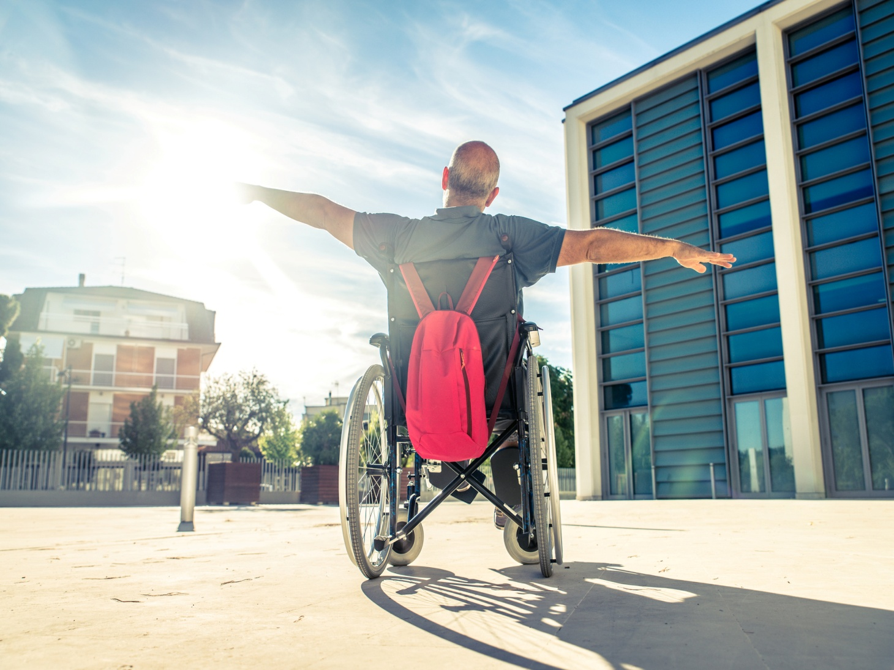
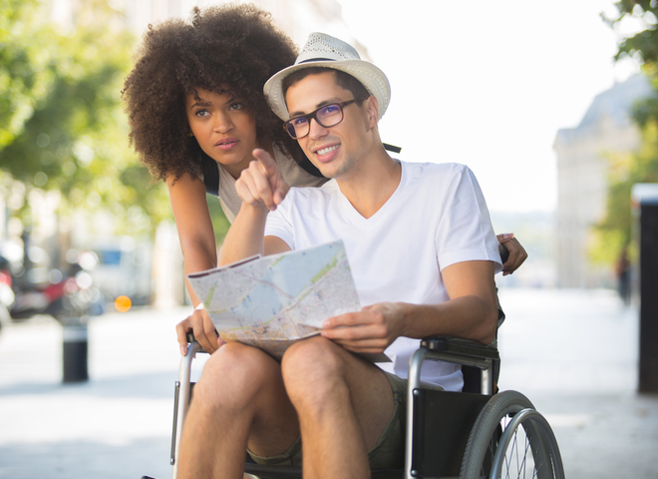
Інклюзивний туризм як вид сучасного спеціалізованого туризму

Slide 2
Розвиток інклюзивного туризму в Україні
Складність розвитку цього виду туризму полягає в наступних аспектах:
неповнота нормативної бази;
відсутність системи методичного супроводу;
відсутність системи підготовки інструкторів фахівців по роботі в даному сегменті туризму.

Slide 3
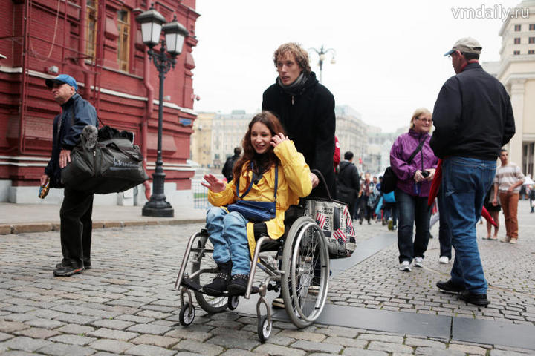
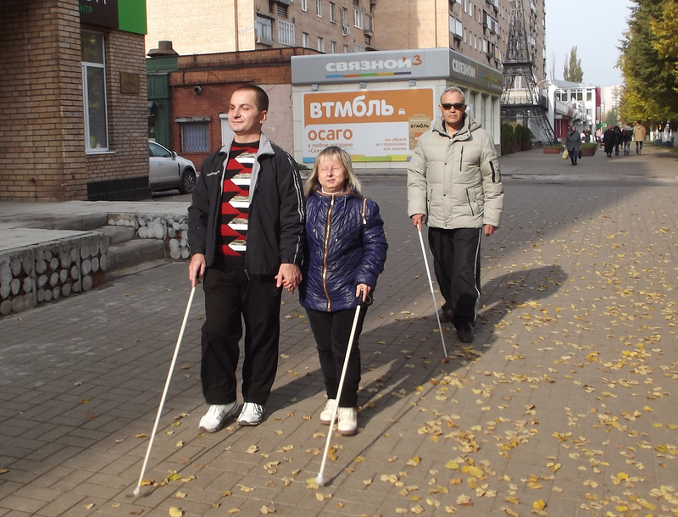
Інклюзивний туризм - це форма туризму, яка включає в себе процес співпраці між різними учасниками сфери туризму, який дозволяє людям з особливими потребами в доступності, включаючи мобільну, візуальну, слухову і когнітивну складові доступності, функціонувати незалежно,на рівних умовах з почуттям власної гідності через надання універсальних туристичних продуктів, послуг і середовища.

Slide 4
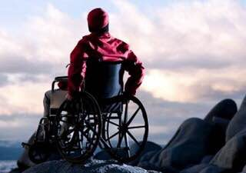
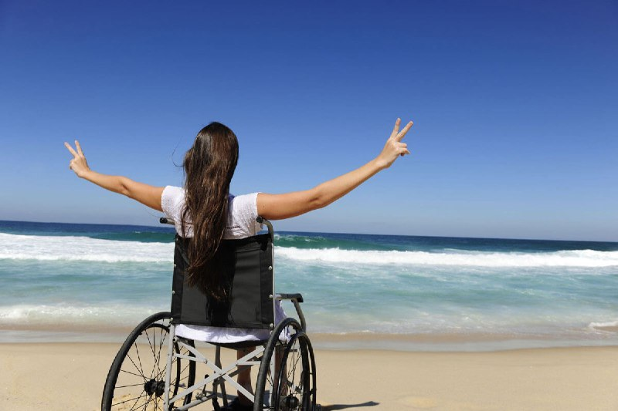
Найбільше туристичних фірм які надають послуги для людей з різними фізичними вадами, зосереджено у США та Європі. Хоча розвиток даного напрямку спостерігається у всіх розвинутих країнах, з'являється дедалі більше країн які можуть приймати у себе туристів на інвалідних візках та надати потрібний транспорт. Туризм для осіб із інвалідністю - поняття досить широке, що поєднує в собі різні види туризму. Інклюзивний туризм включає наявність спеціальних зручностей, створених для інвалідів на пляжах, в готелях і транспорті, особливо важливо для інвалідів на візках, відпочивати, їздити на екскурсії, нарівні зі здоровими людьми. Згідно вимог прийнятих ETAN доступний для осіб з інвалідністю туризм повинен включати: - безбар'єрні напрямки: інфраструктура та споруди; - транспорт: повітряний, сухопутній і на морі, підходить для всіх користувачів; - висока якість послуг: досягнута навченим персоналом; - розваги, виставки, атракціони: дозволяє усім брати участь у подіях; - маркетинг, системи бронювання, веб-сайти і послуги: інформація доступна для всіх.

Slide 5
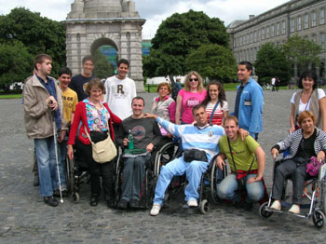
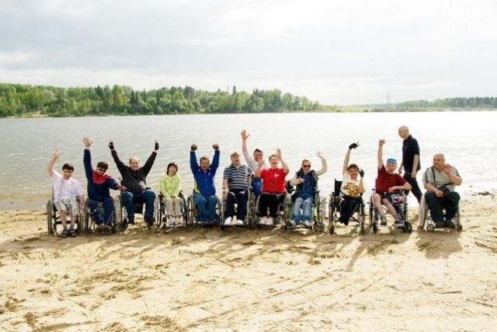
На сьогоднішній день, перспективними напрямками розвитку інклюзивного туризму є:
лікувально-оздоровчий;
культурно-пізнавальний;
сімейний(для осіб похилого віку);
зелений(екологічний);
самодіяльний.

Slide 6
Такий вид туризму є актуальним:

Slide 7
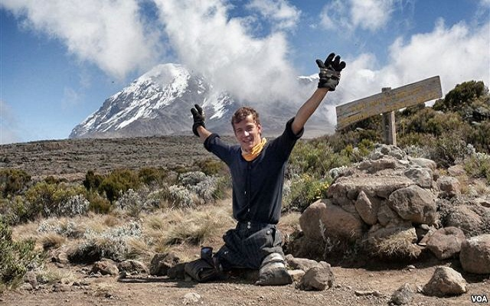
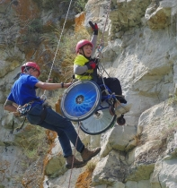
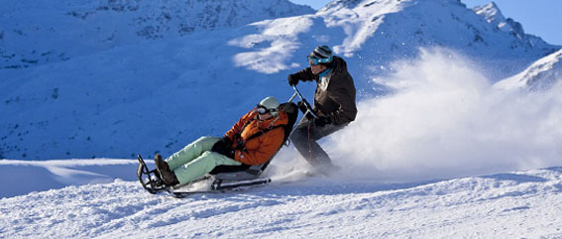
Ряд важливих рекомендацій для туристичного менеджменту при формуванні просування і реалізації туристичного продукту:
Віддавати перевагу районам із сприятливими кліматичними і природними умовами при розробці і реалізації туристичних програм;
Транспортна доступність об'єктів туристичної індустрії;
Максимально забезпечити туриста різноманітними видами туристичних послуг;
Враховувати інтереси туристів з обмеженими фізичними можливостями.

Slide 8
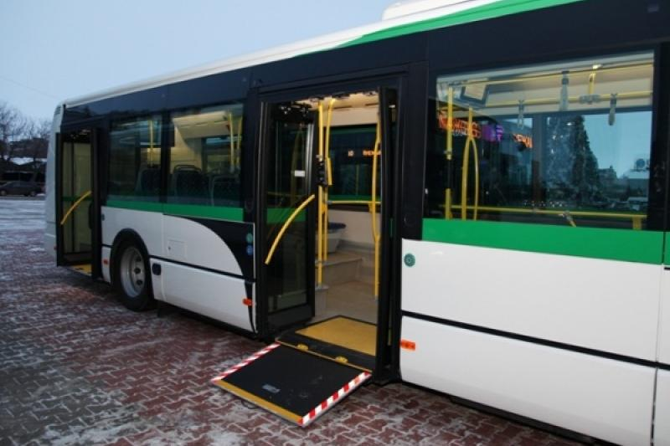
Введено 100 змін у нормах для доступності будівель — опубліковано нові ДБН В.2.2-40:2018, тому цім стандартом слід керуватись при розробці пакетного туру.

Slide 9
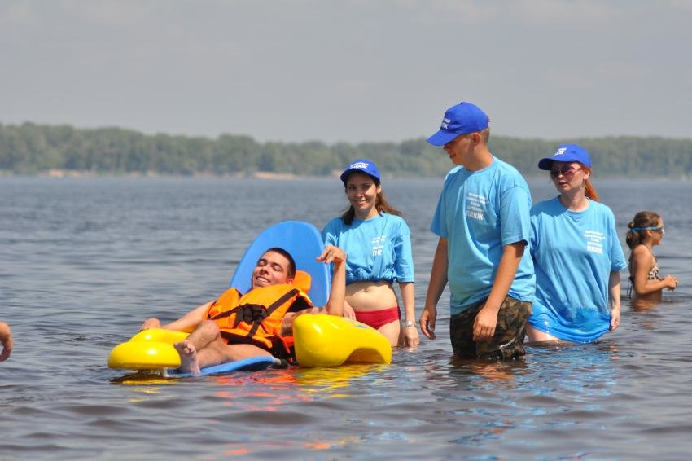
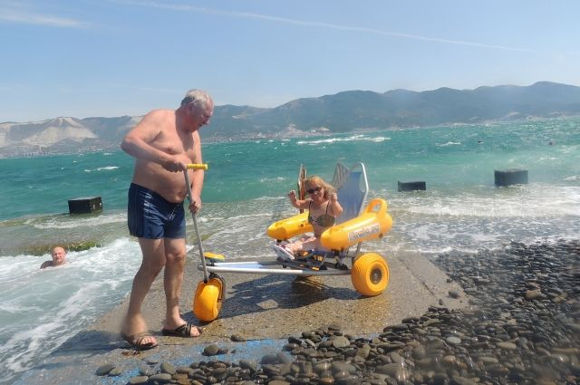
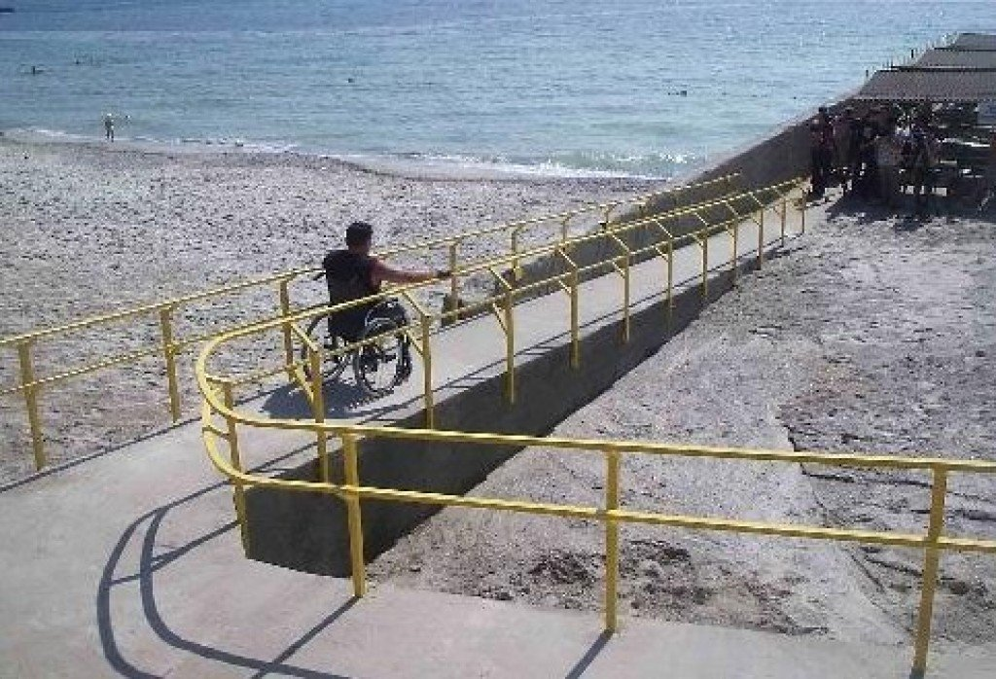
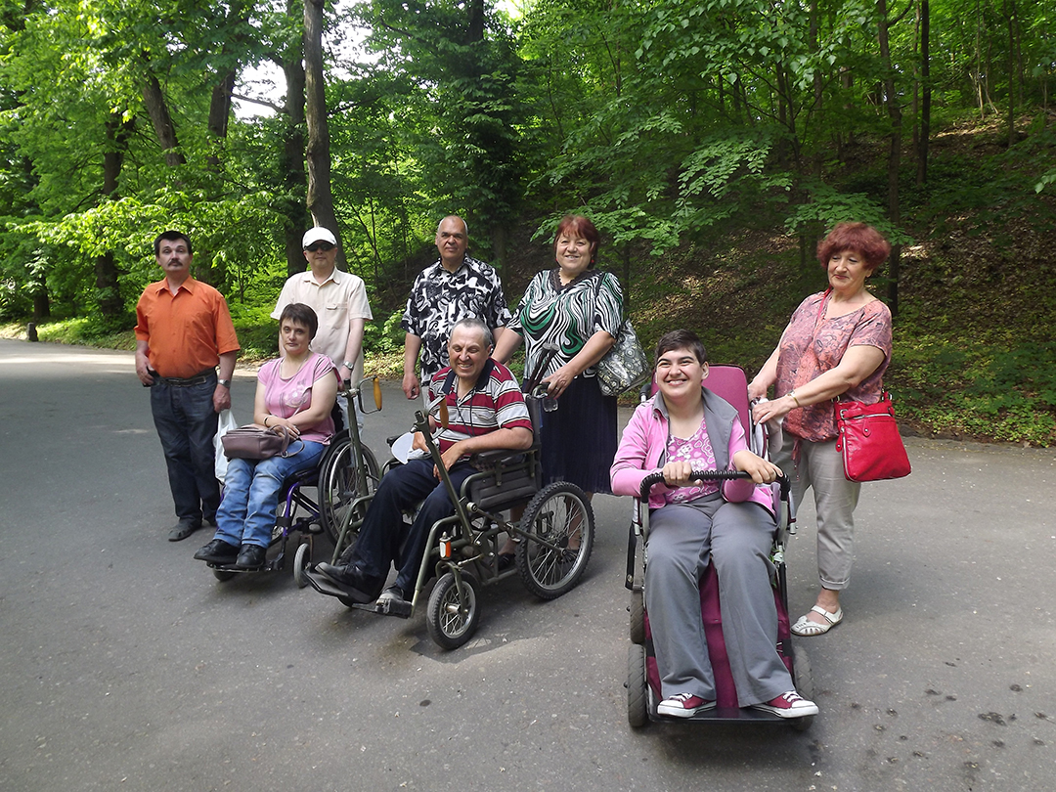
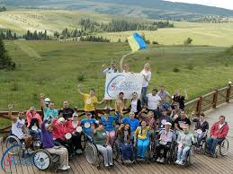
Прикладами таких маршрутів інклюзивного туризму є:
• Дендрологічний парк «Олександрія»,м. Біла Церква
•Карпати для всіх, Лисогорський форт без барьєрів
•Кропивницький дендропарк
•Національний дендрологічний парк «Софіївка», м. Умань

Slide 10
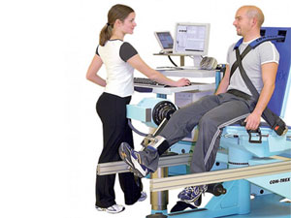
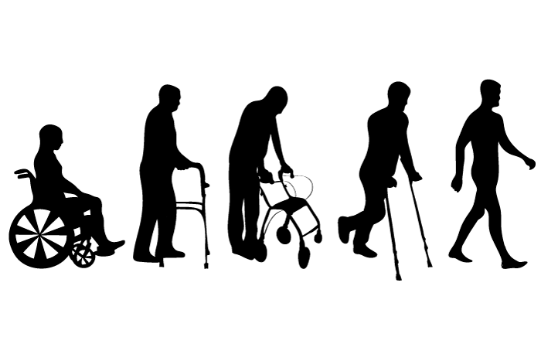
Інклюзивний туризм може стати:
потужним засобом реабілітації,
можливістю оздоровлення,
спілкуванням з людьми,
ліквідацією наявних психологічних бар'єрів,
отриманням психологічного задоволення від занять руховою активністю і працею та відчувати себе активним, потрібним, відчути жагу до життя.

Slide 11
Сайти про інклюзивний туризм: 1) Моніторинг доступності турістичного середовища (Біларусь, м.Мінск) http://www.disright.org/be/source 2) Видеоролік про інклюзивний туризм https://youtu.be/zG8CR0jZ4Hg 3) Етикет інвалідності http://www.disright.org/news/ofis-po-pravam-lyudey-s-invalidnostyu-predstavlyaet etiket-invalidnosti 4) Інструмент мониторингу безбар”єрного середовища http://www.disright.org/ru/news/itogi-proekta-monitoring-bezbarernoy-sredy 5) Сайт Европейскої мережи доступного туризму ENAT (European Networkfor Accessible Tourism) http://www.accessibletourism.org/ 6) Збірка онлайн-ресурсів про инклюзивний туризм від LonelyPlanet
http://media.lonelyplanet.com/shop/media/accessible-travel-online-resources.pdf 7) Сайт об инклюзивном туризме в Барселоне http://www.barcelona-access.cat/ 8) Сайт об инклюзивных путешествиях по Великобритании https://www.visitbritain.com/us/en/plan-your-trip/getting-around-britain/ accessible-britain 9) Сайт об инклюзивном туризме в Берлине http://www.visitberlin.de/en/plan/city-info/accessible 10) Сайт TERNOPIL.UA http://www.ternotour.com.ua/ 11) Cайт INVAK.INFO http://invak.info/bezbarernost/bezbaryernij-turizm.html 12) Сайт «Все о туризме - туристическая библиотека» https://tourlib.net/

